Slide 1
Data Co supplychain

Slide 2
Nội dung
1. Giới thiệu về dataset
+ Thông tin về dữ liệu
+ Làm sạch dữ liệu
2. Phân tích dữ liệu
+ Tổng quan
+ Vấn đề giao hàng trễ trong chuỗi cung ứng
3. Đề xuất cải thiện

Slide 3
1. Giới thiệu data

Slide 4
Thông tin về data
DataCo supply chains dataset được cung cấp bởi công ty DataCo Global.
Dữ liệu chứa các thông tin về phương thức thanh toán, phương thức vận chuyển, tình trạng giao hàng, thông tin đơn hàng, khách hàng theo từng khu vực và thời gian, v.v…
Dataset gồm: 52 columns và 180519 records
90%
70%
40%
DataCo Supplychain

Slide 5

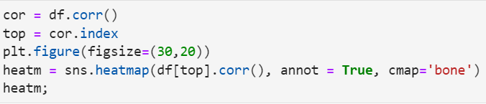
Làm sạch dữ liệu
Dùng Python để làm sạch dữ liệu.
Theo quan sát, trong 52 cột thì sẽ có vài cột trùng nhau => xóa và chỉ giữ lại một cột để phân tích (dùng heatmap trong thư viện seaborn để tìm ra cột trùng dữ liệu)

Slide 6

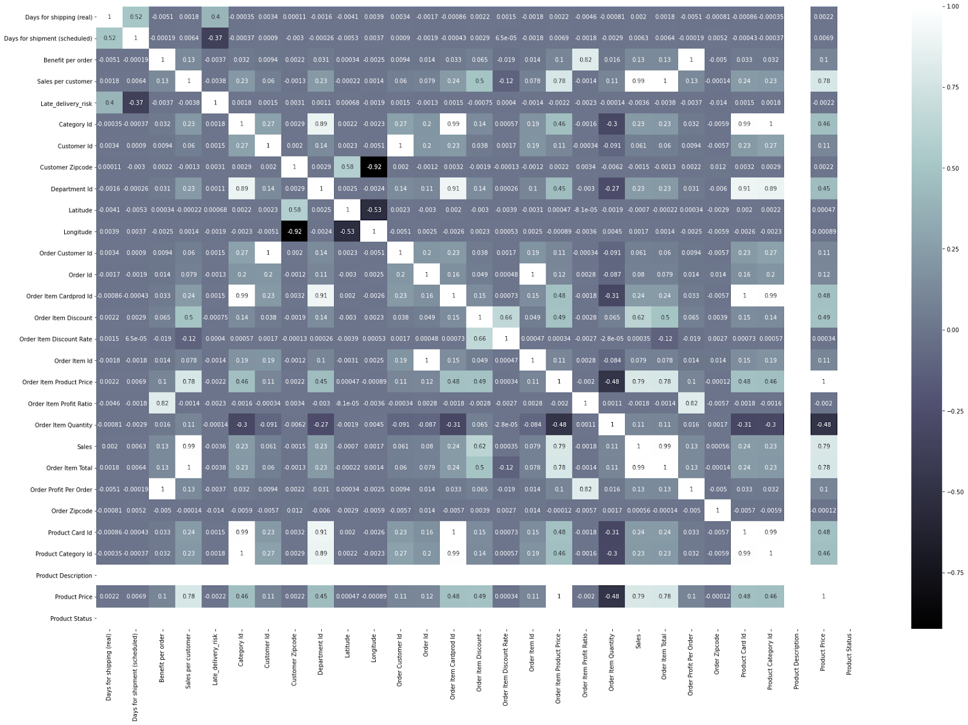
Làm sạch dữ liệu
Chọn những giá trị là 1 (không nằm trong đường chéo) thì ta có kết quả các cột giống nhau là:
Benefit per order = Order Profit Per Order
Sales per customer = Order Item Total
Category Id = Product Category Id
Customer Id = Order Customer Id
Product Card Id = Order Item Cardprod Id
Order Item Produ ct Price = Product Price
Benefit per order
Sales per customer
Category ID
Customer ID
Product card ID
Order Item Product Price

Slide 7
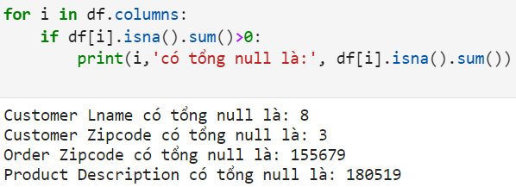
Làm sạch dữ liệu
Xem xét các cột chứa NULL:
Xóa cột Order Zipcode và Product Description
(tỉ lệ NULL chiếm hơn 75% tổng records)

Slide 8
2. Tổng quan

Slide 9
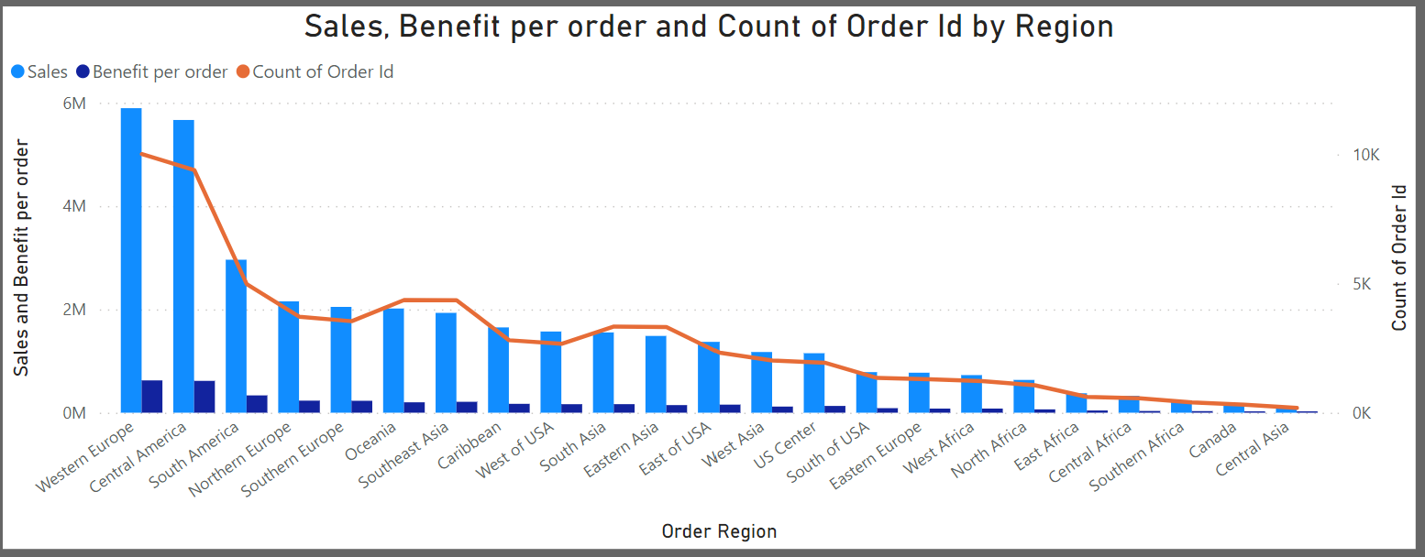
Sales, benefit and count of order qty
36.78M
3.97M
65.75k
Top 1
Western Europe
5.89M
625K
10.01k
Top 2
Central America
5.67M
616K
9396
Top 3
South America
2.96M
335K
4979
2015
2018

Slide 10
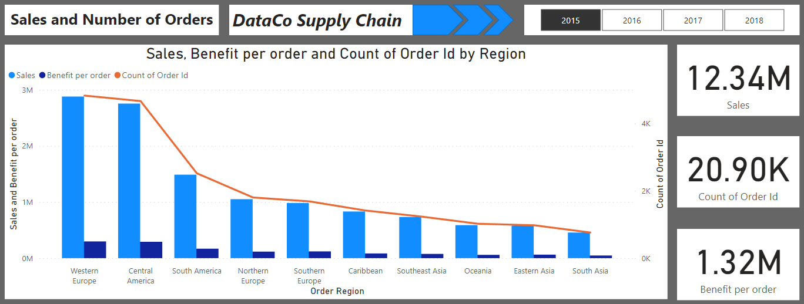
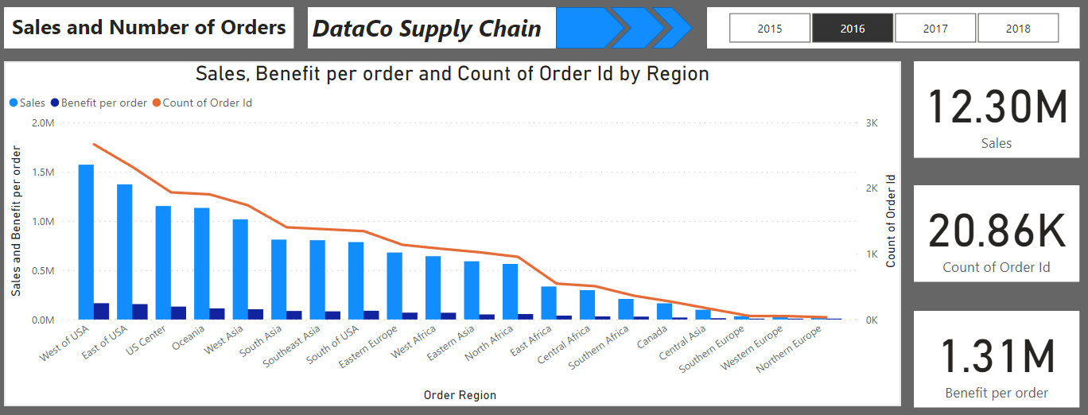
Sales by region
2015
2016

Slide 11
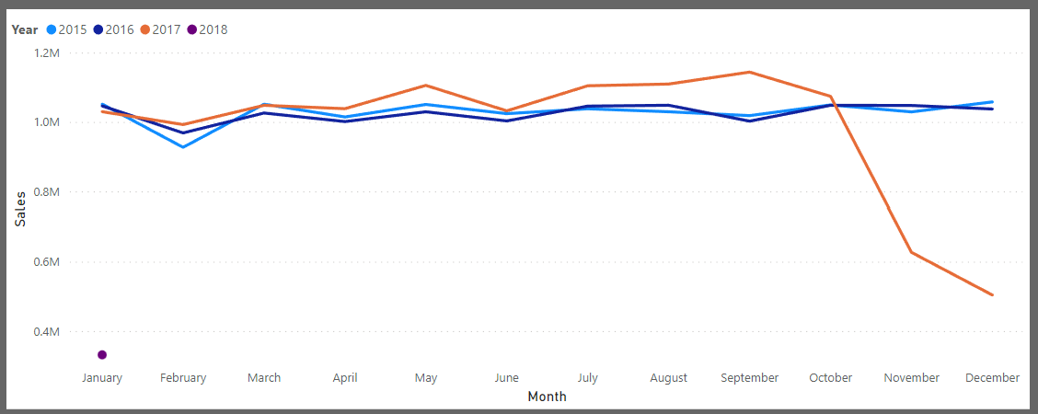
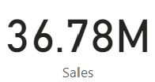
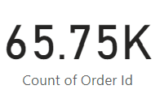
Tổng quan Sales qua các năm

Slide 12
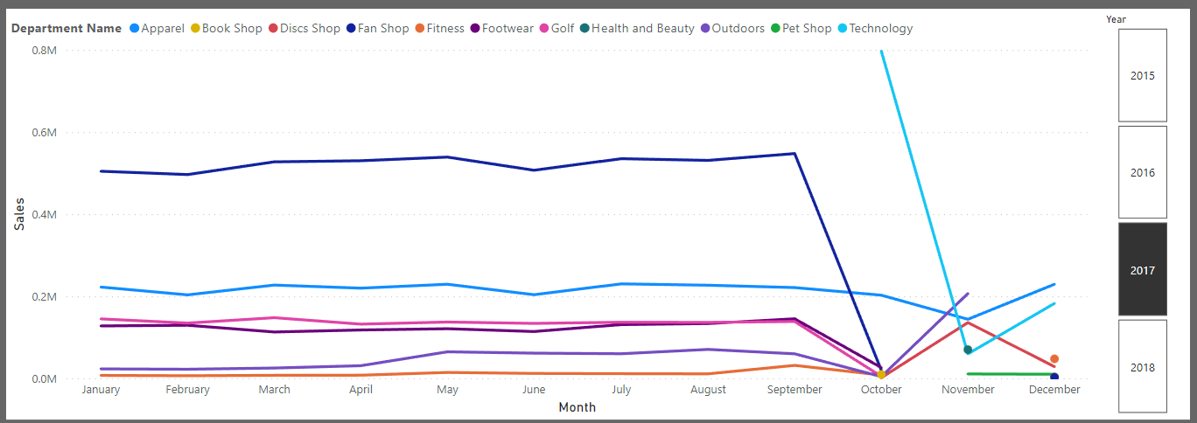
Sales by Category

Slide 13
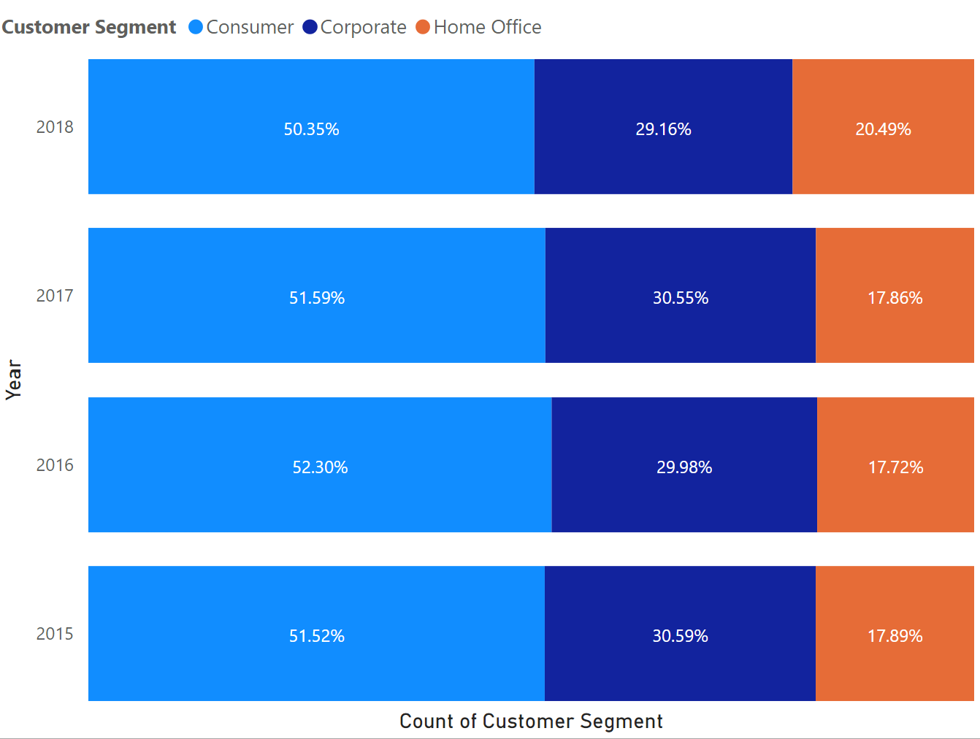
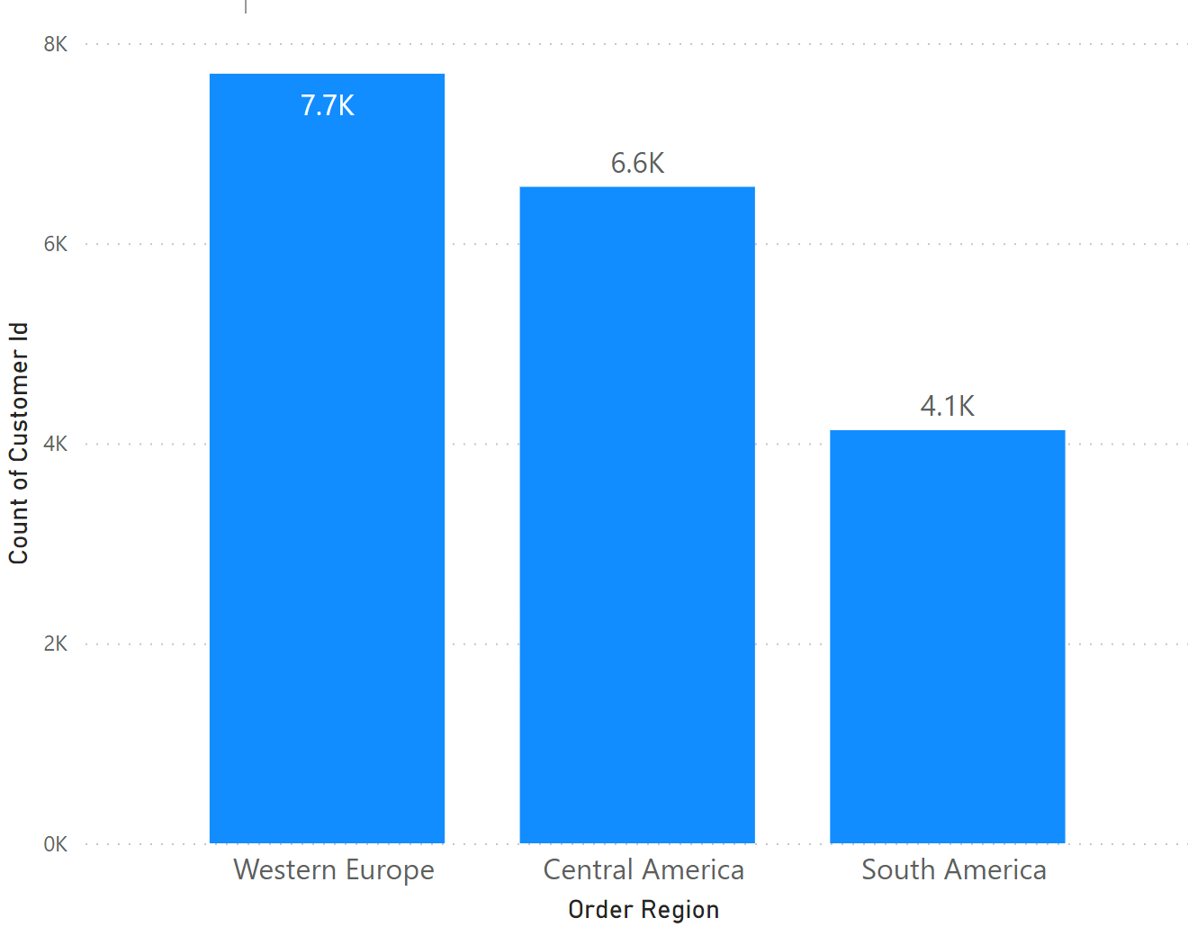
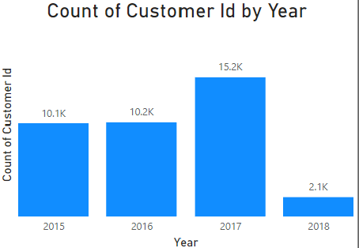
Phân khúc khách hàng
1
2
3

Slide 14
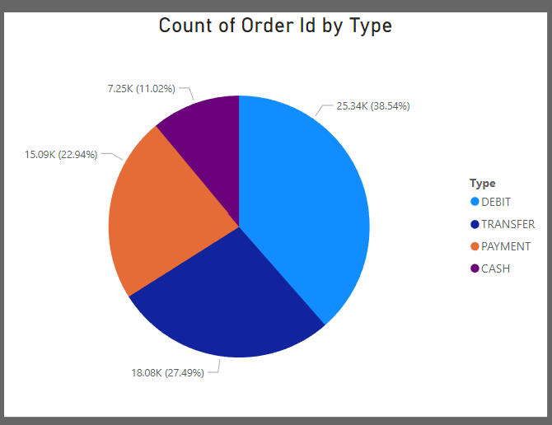
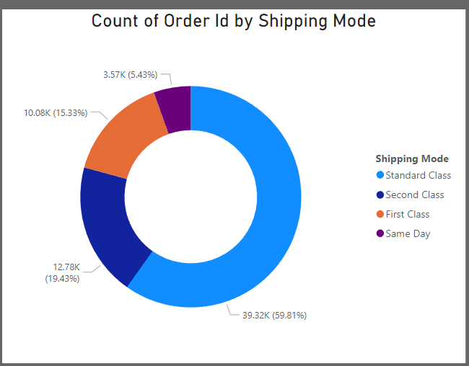
Phương thức thanh toán và vận chuyển

Slide 15
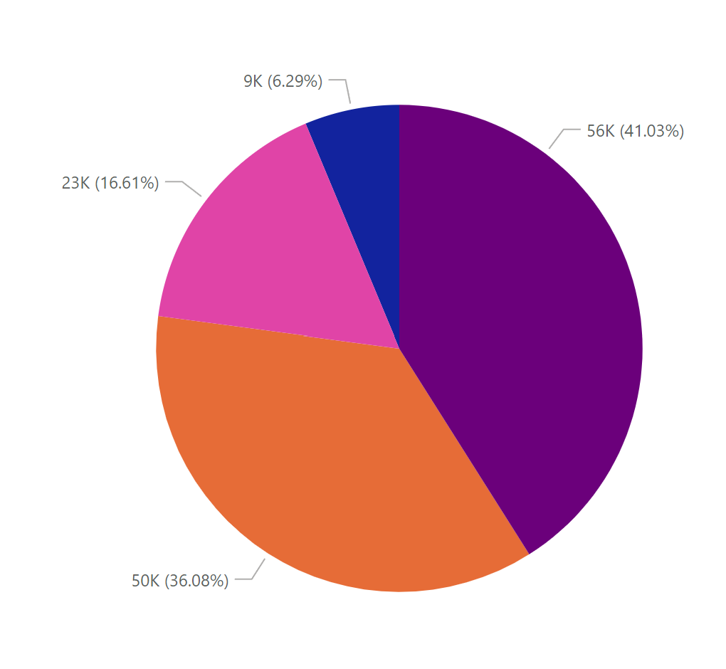
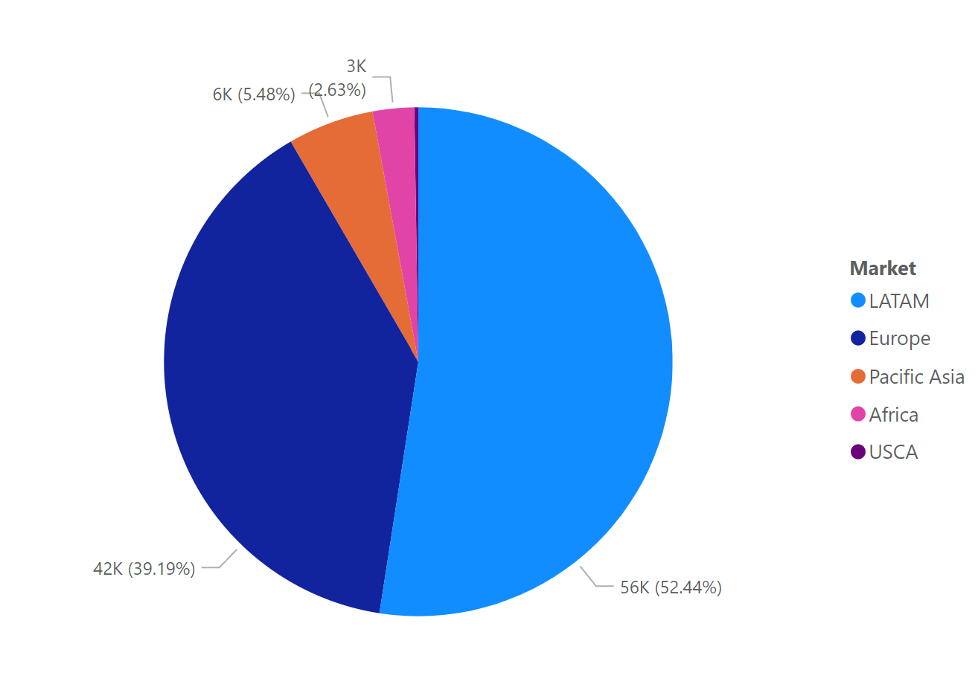
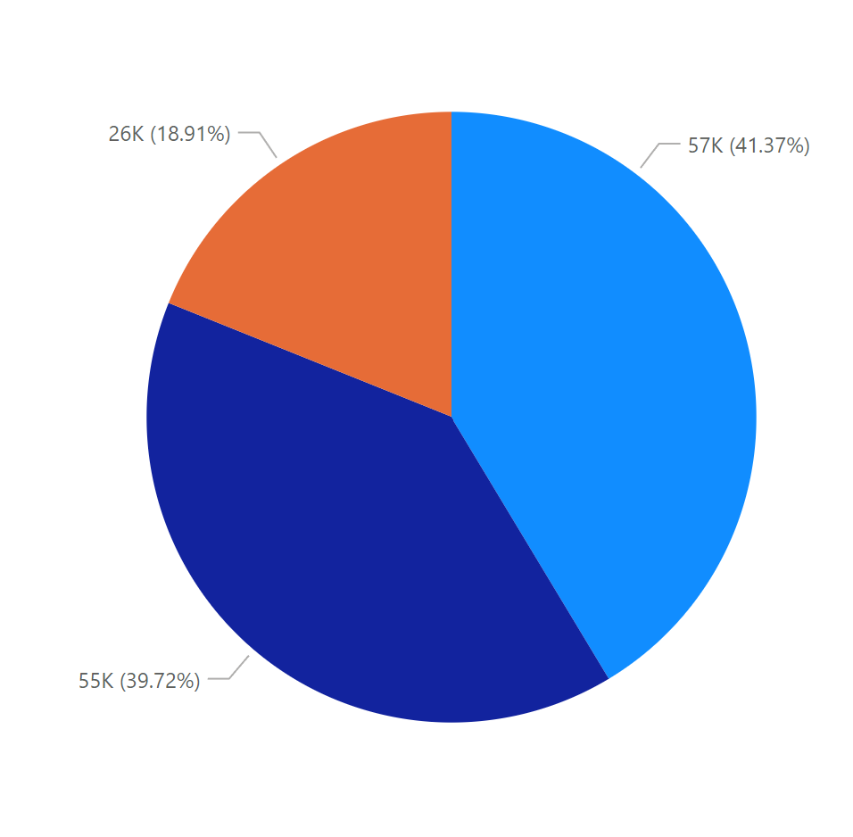
Số lượng sản phẩm order by market
2015
2016
2017

Slide 16
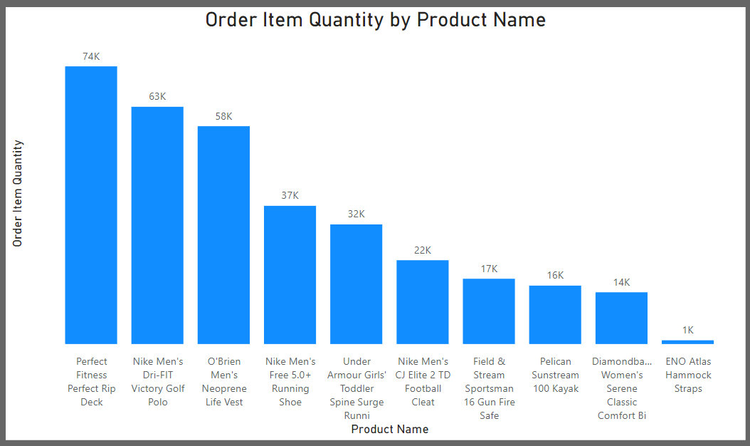
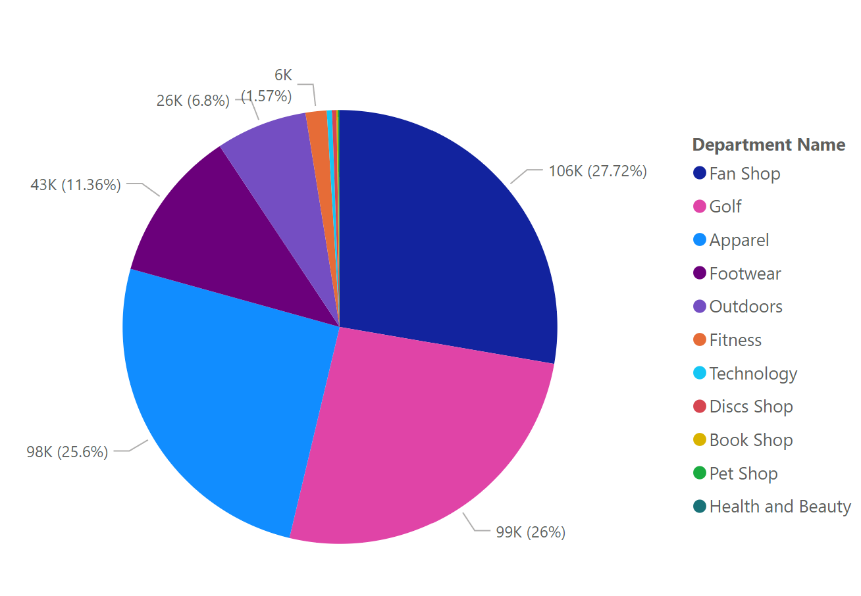
Số lượng order theo mã & bộ phận
2015
2017

Slide 17
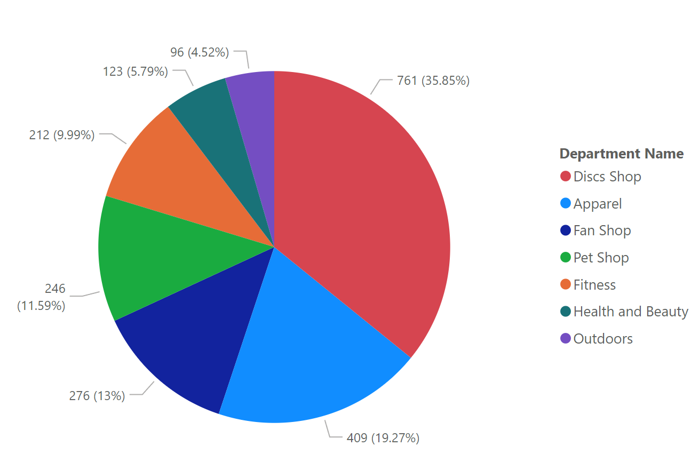
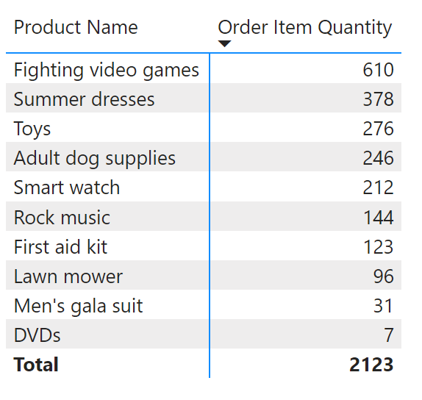
Số lượng order theo mã & bộ phận
2018

Slide 18
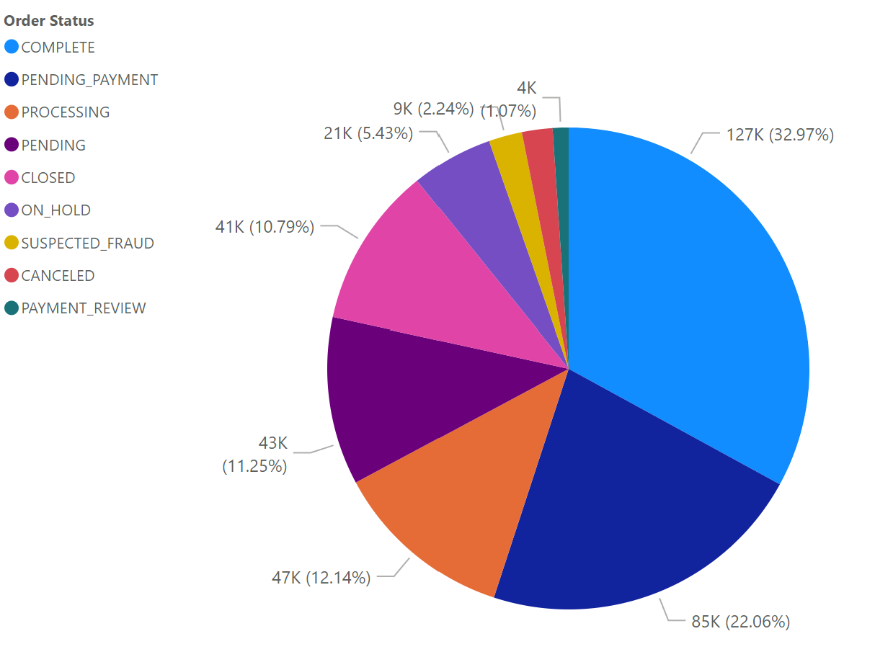
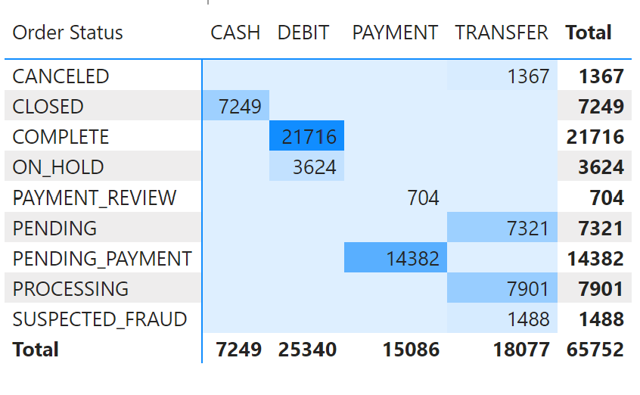
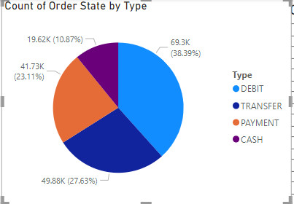
Trạng thái đặt hàng

Slide 19
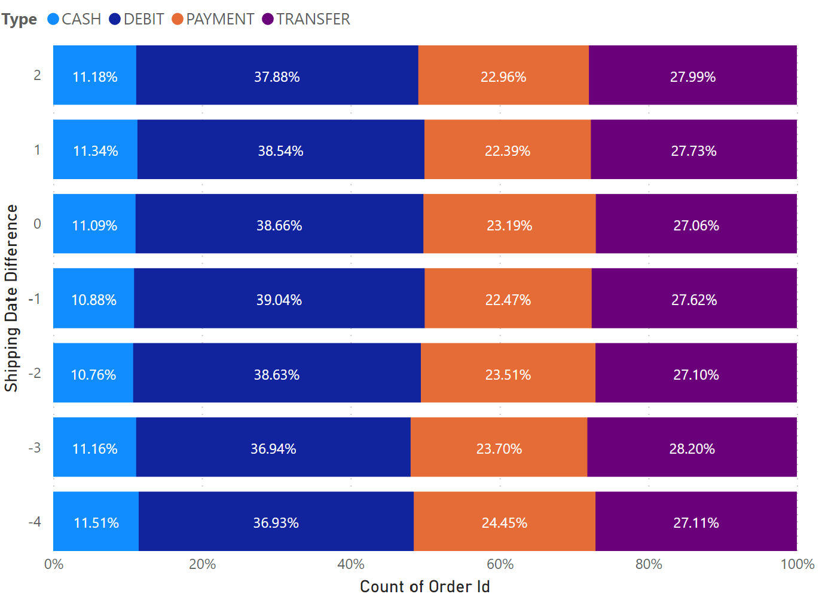
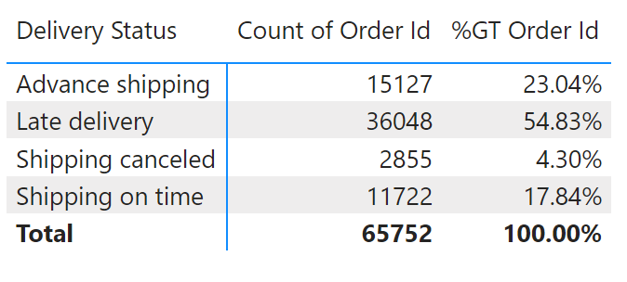
Trạng thái giao hàng

Slide 20
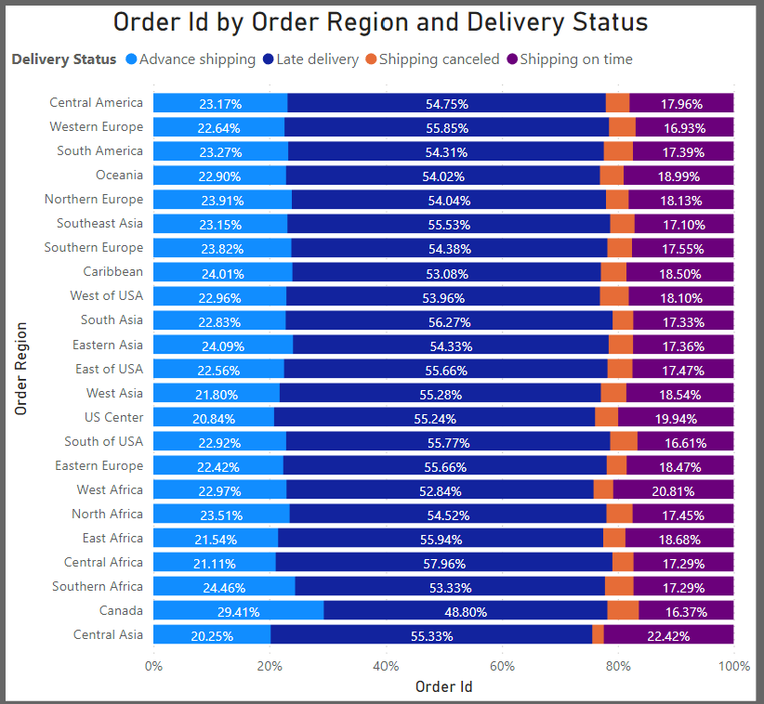
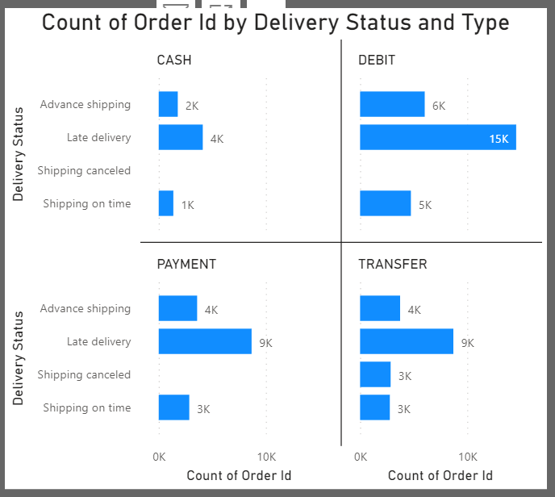
Trạng thái giao hàng

Slide 21
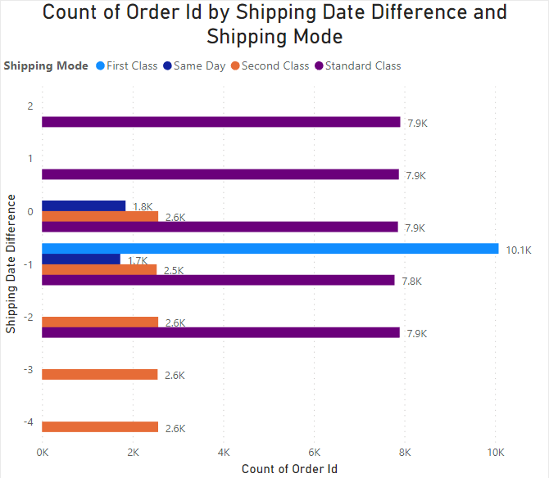
Shipping Date Difference

Slide 22
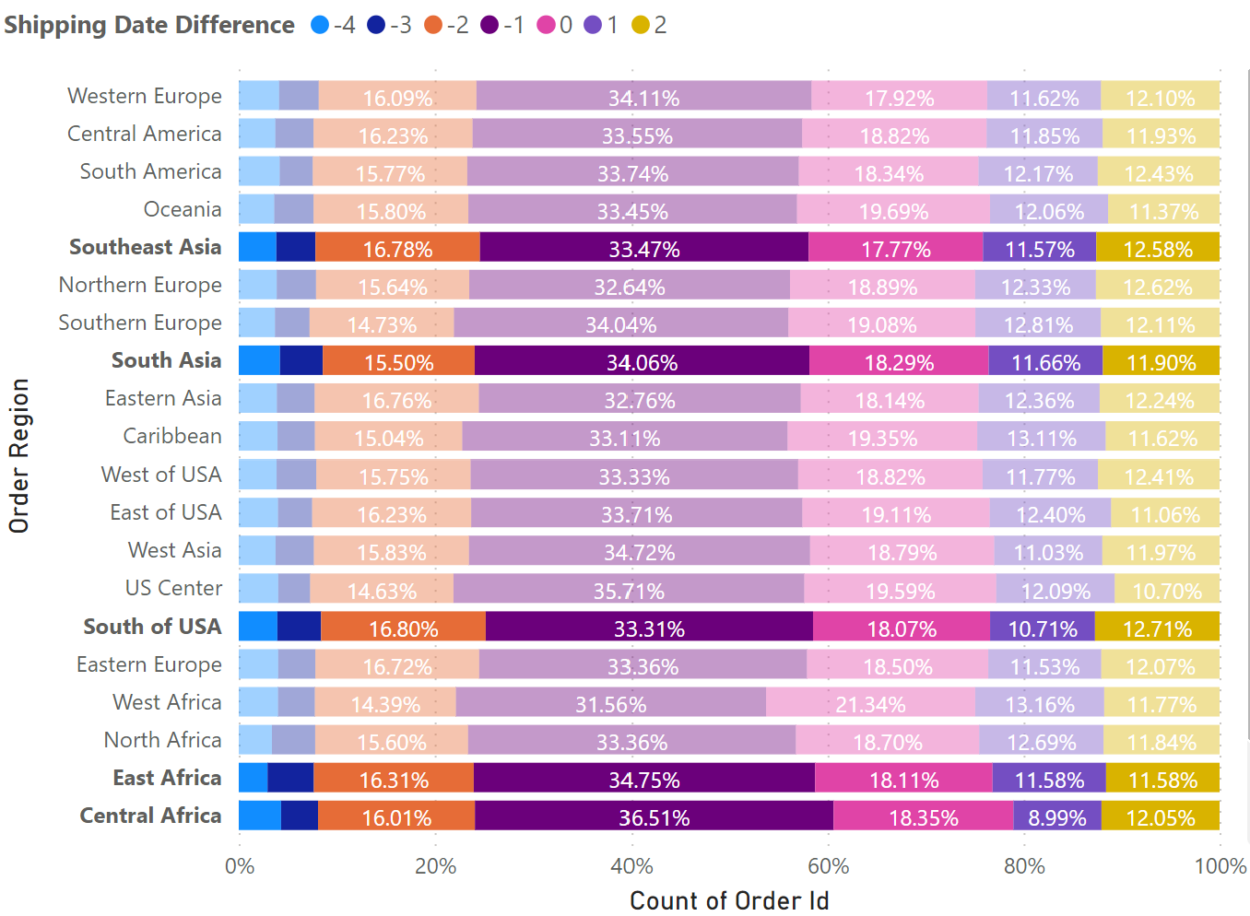
Shipping Date Difference by Region

Slide 23
3. Đề xuất cải thiện
Shipping Mode First Class và Same Date Class => giải quyết late delivery.
Marketing các sản phẩm khác của công ty nhằm tăng lợi nhuận của công ty cũng như tăng lượng order cho công ty.
Cải thiện khâu xử lý đơn hàng và mở rộng thêm các đơn vị vận chuyển nhằm mục đích tăng tỷ lệ completed (order status) ít nhất tăng phải tăng hơn 50% (hiện tại completed chỉ chiếm là 32.97%).
Hiện tại đây chỉ là báo cáo tổng hợp nguyên nhân lý do mà shipping date bị trễ và bức tranh tổng thể sales bị giảm đột xuất. => Bước theo mình cần phải giải quyết câu hỏi WHY nghĩa cần tìm hiểu nguyên nhân shipping date bị trễ cũng như lý do tại sao lượng sales lại không tăng trong khi đã mở rộng khu vực cũng như thị phần của công ty (hiện tại data này chưa đáp ứng được yêu cầu thứ 2).

